Slide 1
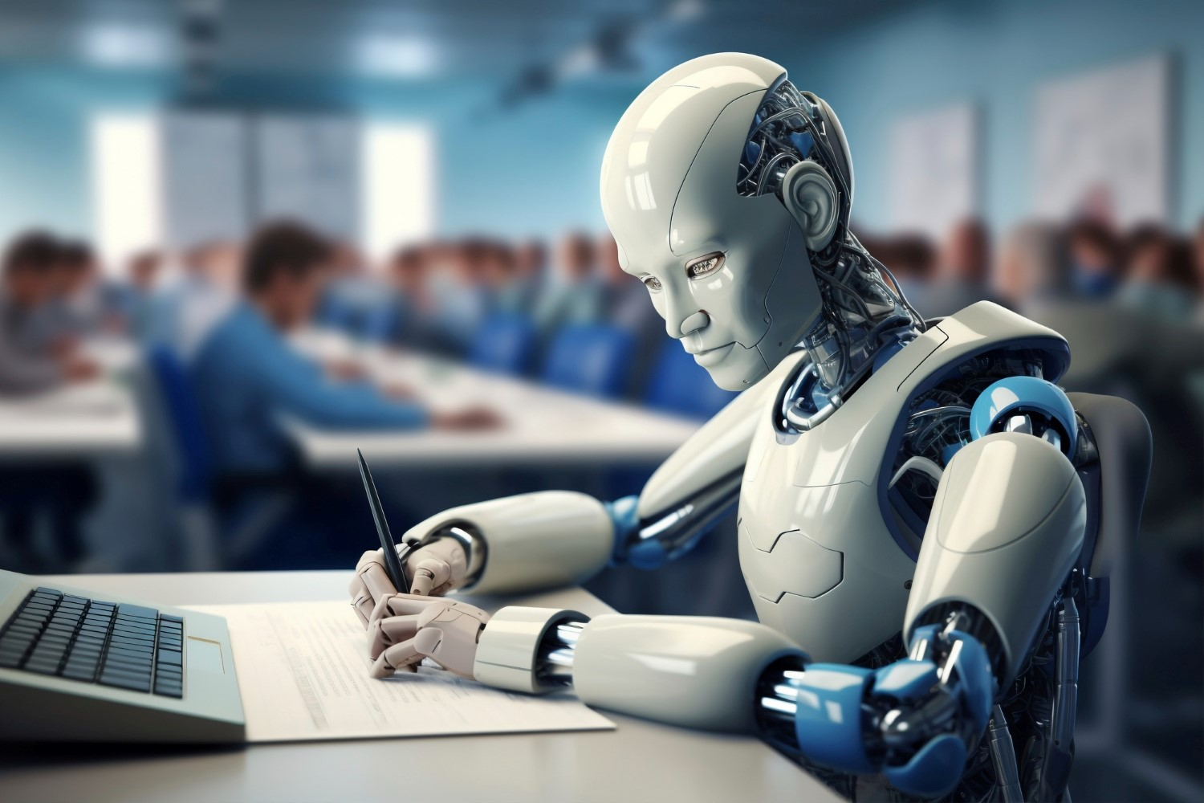
HALUCINACIJE PRI UPORABI UMJETNE INTELIGENCIJE
MATEA BILOJELIĆ, IVA KATIĆ I NERA BOGDANA GAZIBARA 3.A

Slide 2
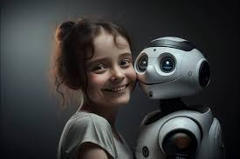
Što je umjetna inteligencija?
Umjetna inteligencija (UI, prevednica iz eng. artificial intelligence, skr. AI) je svaki neživi sustav koji pokazuje sposobnost snalaženja u novim situacijama (inteligenciju).

Slide 3
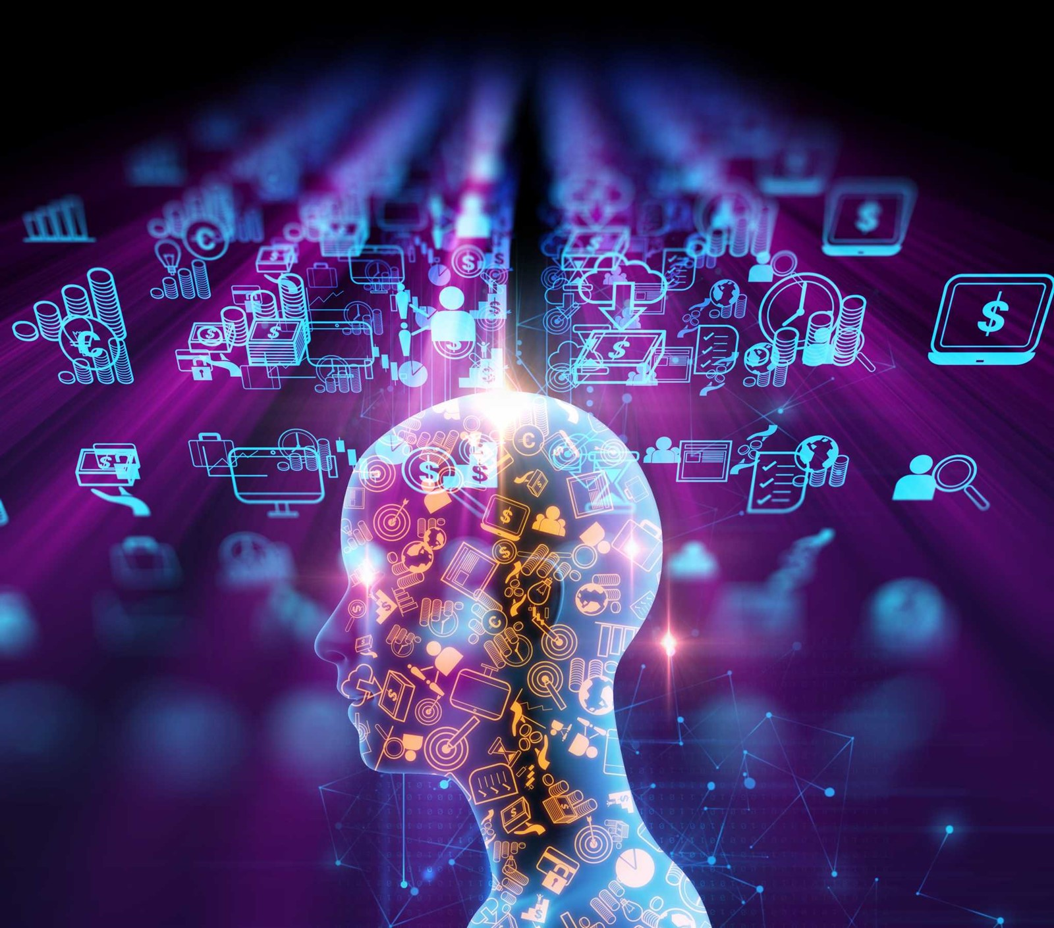
Što je Ai halucinacija?
Sklonost umjetne inteligencije da "halucinira" dezinformacije privukla je veliku pozornost.
Generativni AI model "halucinira" kada isporučuje lažne ili pogrešne informacije.

Slide 4
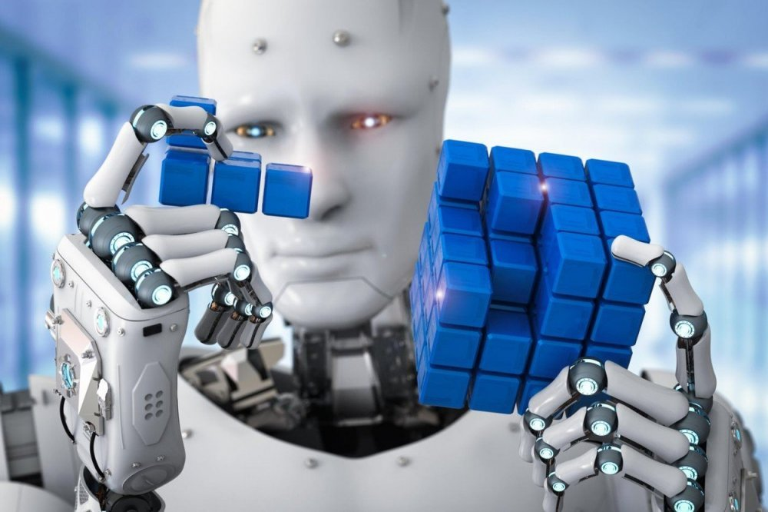
Kako AI ponekad stvara netočne informacije?
Halucinacije, odnosno odstupanja od stvarnosti, mogu proizaći iz neadekvatne obuke ili pristranih podataka, ostavljajući model neopremljenim za određene upite korisnika.
Model nema kontekstualne informacije... Samo kaže: 'Na temelju ove riječi, mislim da je prava vjerojatnost ova sljedeća riječ.' To je to. Samo matematika u osnovnom smislu, objašnjava Tarun Chopra, potpredsjednik IBM Data & AI za upravljanje proizvodima.

Slide 5
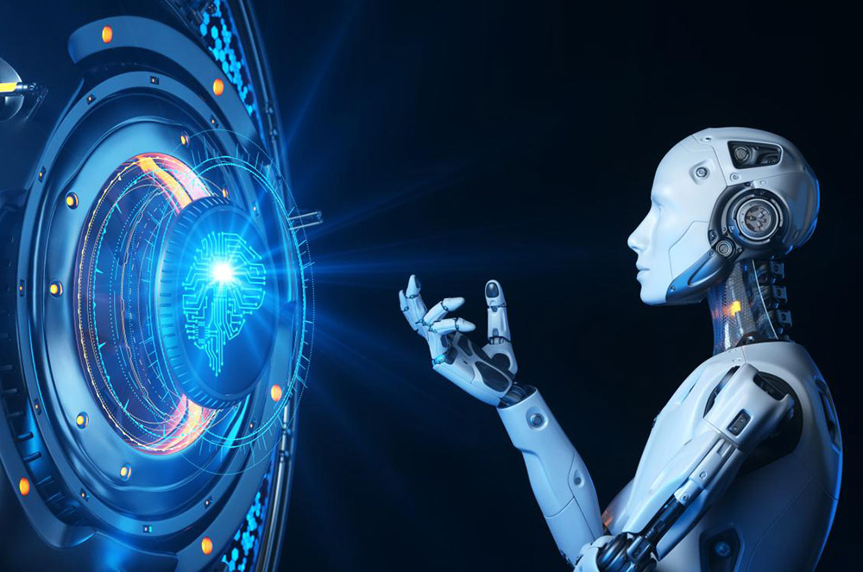
Jesu li AI halucinacije uvijek loša stvar?
Istraživanje nijansi generativne umjetne inteligencije otkriva njezine različite potencijale, uključujući prihvaćanje halucinacija. Swayamdipta naglašava želju za novinom, potičući umjetnu inteligenciju da stvori svježe narative ili usvoji jedinstvene stilove.

Slide 6
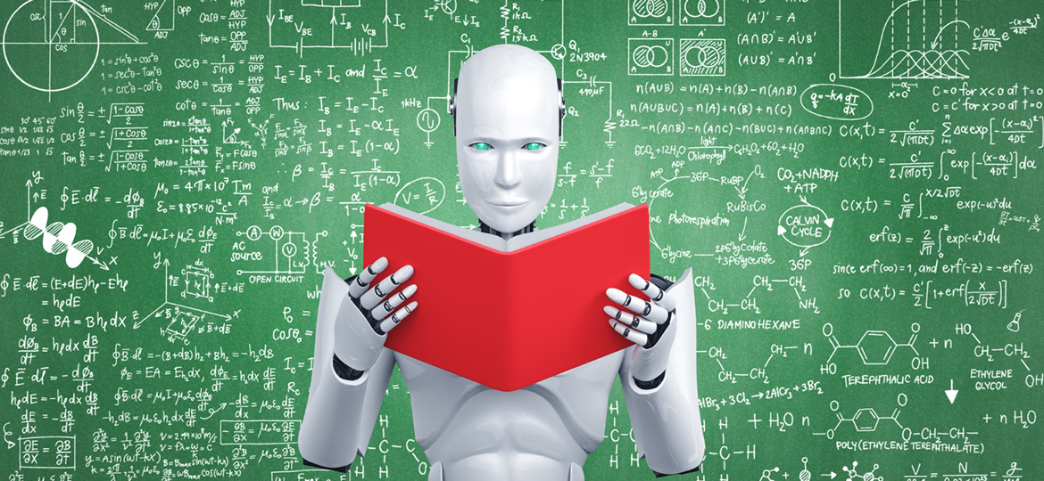
Hoće li problem AI halucinacija ikada biti riješen?
Halucinacije, proizašle iz ograničenja podataka i neadekvatnog poznavanja svijeta, predstavljaju značajne izazove. Cilj istraživača je riješiti ih kroz poboljšane podatke o obuci, rafinirane algoritme i integraciju mehanizama za provjeru činjenica. Tehnološke tvrtke sada uključuju odricanje od odgovornosti u vezi s halucinacijama, ali ljudski nadzor i vladini propisi ostaju ključni.

Slide 7
HVALA NA PAŽNJI!!

